Slide 1

Vorstellung des Personalverband der Stadt Biel/Bienne
Sozialdienst / Service social
Donnerstag, 15. Januar 2026
Urs Stauffer

Slide 2
Vorstellen des PVBB
Wer sind wir?
Was sind unsere Leistungen, Tätigkeiten
Wer ist der Vorstand
Vorteile der Mitgliedschaft
Vergleich Mitgliederbeiträge PVBB / VPOD / UNIA
Wie werde ich Mitglied
Agenda

Slide 3
besteht seit 1907
ist parteipolitisch unabhängig
ist konfessionell neutral
ist kulturell weit offen
ist mehrsprachig
ist allein den Interessen der Arbeitnehmenden verpflichtet
hilft bei allen Problemen der Arbeitnehmenden
Personalverband der Stadt Biel

Slide 4
gegenüber dem Arbeitgeber
in der Öffentlichkeit
im Zentralverband
gegenüber anderen Verbänden
bei allen Gesetzes- und Reglementrevisionen, die das Personal betreffen
Personalverband der Stadt Biel vertritt die Interessen der Arbeitnehmenden

Slide 5
Kontaktstelle / Sekretariat
Daniel Gunziger Tel. 032 326 18 33 daniel.gunziger(at)biel-bienne.ch
Co-Präsident
Urs Stauffer Tel. 079 375 16 57 urs.stauffer(at)bluewin.ch
Co-Präsidentin
Livia Mühlheim Tel. 032 326 20 65 livia.muehlheim(at)biel-bienne.ch
Finanzen
Farah Fasiolo Tel. 032 326 23 43 farah.fasiolo(at)biel-bienne.ch
Veranstaltungen
Sabrina Deubel sabrina.deubel(at)bluewin.ch
Pensioniertenverein / Kommunikation / Medien
Thomas Holzer Tel. 077 524 47 88 thomasholzer(at)holzerfami.ch
Vorstandsmitglied
Kathrin Affolter Tel. 032 326 11 65 kathrin.affolter(at)biel-bienne.ch
Vorstandsmitglied
Michel Wälti (ESB) Tel. 032 321 13 72 michel.waelti(at)esb.ch
Vorstandsmitglied
Eftelya Kaya Tel. 032 326 25 23 eftelya.kaya(at)biel-bienne.ch
Vorstandsmitglied
Luzius Brotbek Tel. 032 326 19 32 luzius.brotbek(at)biel-bienne.ch
Vorstandsmitglied
Sara Plutino (Stadtbibliothek Tel: 079 742 53 76 sara.plutino(at)bibliobiel.ch
Vorstand

Slide 6
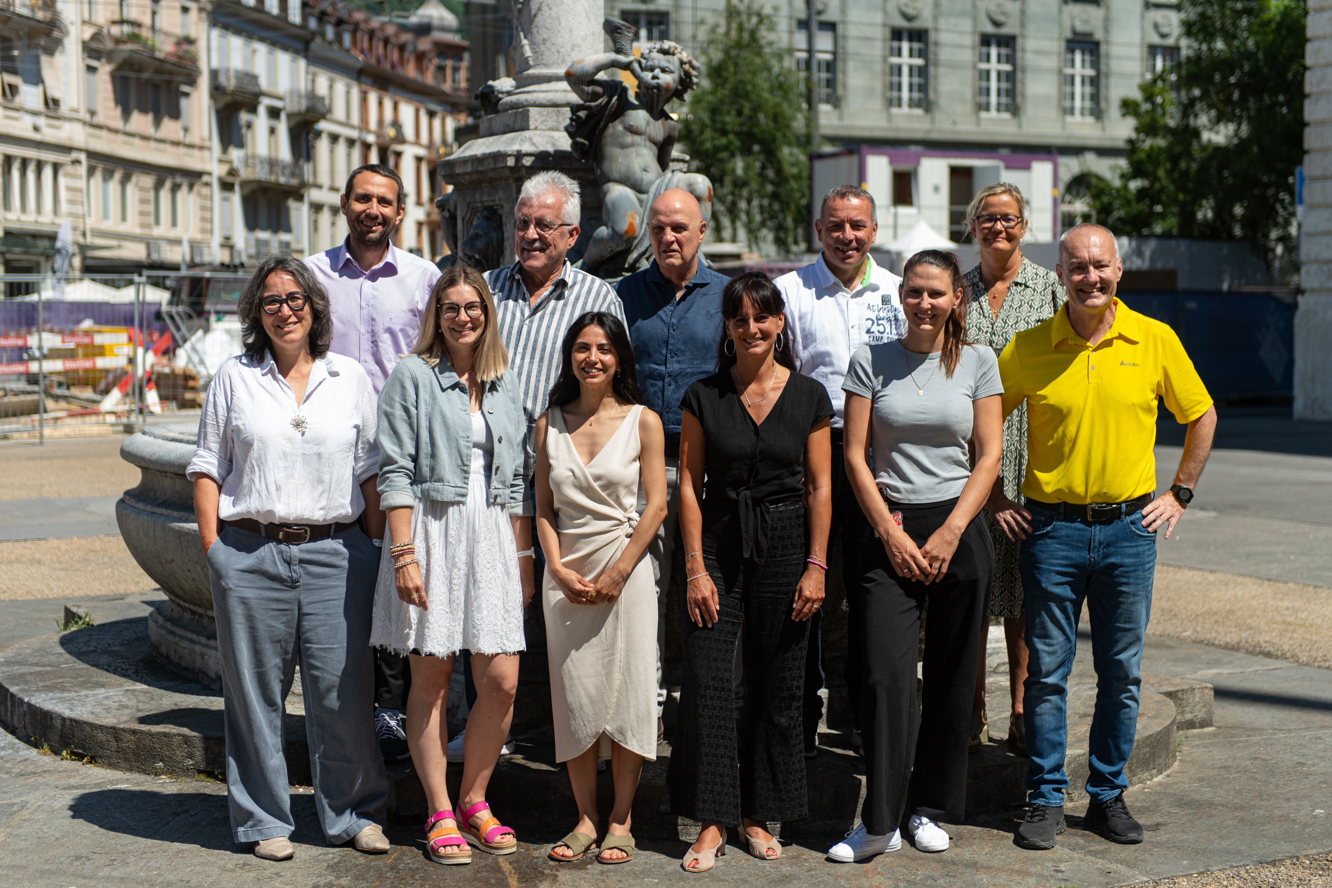
Vorstand

Slide 7
Wir sind Verhandlungspartner für:
Löhne
Teuerungszuschläge
Einstufungen
Beförderungsanträge
Änderungen der Personalreglemente
Ausarbeitung von Gesamtarbeitsverträgen
Sämtliche Personalprobleme
Der PVBB organisiert gesellschaftliche Anlässe, die der Geselligkeit und des Austausches unter den Mitgliedern fördern
Vorteile der Mitgliedschaft

Slide 8
Vorteile der Mitgliedschaft
Wünschen Sie sich das auch?
Günstige Mitgliederbeiträge
PVBB = CHF 50.00 Kollektivmitgliedschaft / pro Jahr
CHF 70.00 Einzelmitgliedschaft / pro Jahr
VPOD = 0.8% von Einkommen mind. ca. CHF 400.-
UNIA = 0.9% von Einkommen mind. ca. CHF 450.-
Wahrung der Arbeitnehmerrechte
Verbesserte Arbeitsbedingungen
Gerechte Personalpolitik
Vernünftige Lohnpolitik
fortschrittliche Sozialpolitik
Arbeitnehmenden – Rechtsschutz (nach einem Jahr Mitgliedschaft)
Bei konkreten, persönlichen Problemen
Unterstützung durch ein erfahrenes Vorstandsmitglied
Im Bedarfsfall Anspruch auf Fachjuristen

Slide 9
Vergünstigungen für Mitglieder des PVBB-Personalverband der Stadt Biel
Kontaktperson für Anfragen und Details:
Farah Fasiolo Tel. 032 326 23 43 farah.fasiolo(at)biel-bienne.ch
Versicherungen
Spezialvereinbarung des ZV mit der ARAG-Winterthur-Versicherung Rechtsschutz
(Arbeitsrecht) ist im Mitgliederbeitrag integriert (ACHTUNG: der Anspruch auf Rechtsschutz
besteht erst nach einem Jahr Mitgliedschaft beim PVBB). Es besteht zudem auf der Homepage
vom ZV die Möglichkeit eine Privat-Rechtschutz-Versicherung abzuschliessen
Versicherungen
Spezialvereinbarung des Schweizerischen Zentralverbandes ZV mit Zurich Connect für schweizweit günstigste Prämien bei Autoversicherungen, Hausrat und Privathaftpflicht.
Vergünstigungen bei ÖKK und KPT
Vergünstigungen
Hypotheken
Spezielle Vereinbarung zwischen dem ZV und der Bank Cler mit bis zu 0.3 % Zinsabschlag
Vergünstigungen für städtische Angestellte
Bieler Schifffahrtsgesellschaft BSG: Tagesbillette zu CHF 25.00
CTS Fitness: 25% Rabatt
Volkshochschule Biel: 10% Rabatt (5% bei Wohnsitz ausserhalb Biel)
Bildung Formation Biel Bienne: 10% Rabatt auf Kurse und Seminare
Online-Shopping
Auf der Rewardo-Webseite bei über 100 Online Shops, spezielle Rabatte auf Ihre Online Einkäufe https://zv.rewardo.ch/
Weitere Vergünstigungen und Rabatte unter https://oeffentlichespersonal.ch/#dienstleistungen Partnerangebote

Slide 10
Sie können Sich anmelden über:
die Webseite des PVBB
https://pvbb-apbb.ch/anmeldeformular.htm
den Flyer des PVBB
das Sekretariat des PVBB
Wie werde ich Mitglied des PVBB

Slide 11

Haben Sie noch Fragen ?
Danke für die Aufmerksamkeit
Ende

